Slide 1

환경자원 경제학
Lecture - 10
전 승 호

Slide 2
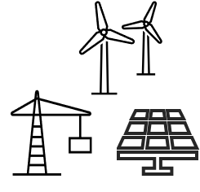

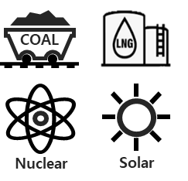
균등화 발전비용
균등화발전비용은 전기를 1kWh 생산하는 데 실제로 얼마의 비용이 드는지를 나타내는 지표이다.
발전설비의 수명기간 동안 총비용을 현재가치로 환산한 뒤, 같은 기간 동안 총 전력 발전량으로 나누어 계산한 ‘전력 1kWh당 평균비용’을 의미한다.
전력발전을 위한 비용은 아래와 같이 3가지로 나누어 볼 수 있다.
초기 자본비용: 발전소 건설비용, 장비 구입 및 설치비 등, 발전소 운영을 시작하기 전에 소요되는 비용이다.
유지·관리비용: 인건비, 수리비 등으로 매년 소요되는 비용이다.
연료비용: 전력발전을 위해 투입되는 연료(석탄, 가스 등)를 구입하는데 소요되는 비용이다.
발전소 수명
발전소 건설
발전소 운영
t=0
t=T
초기 자본비용
유지·관리비용
연료비용

Slide 3
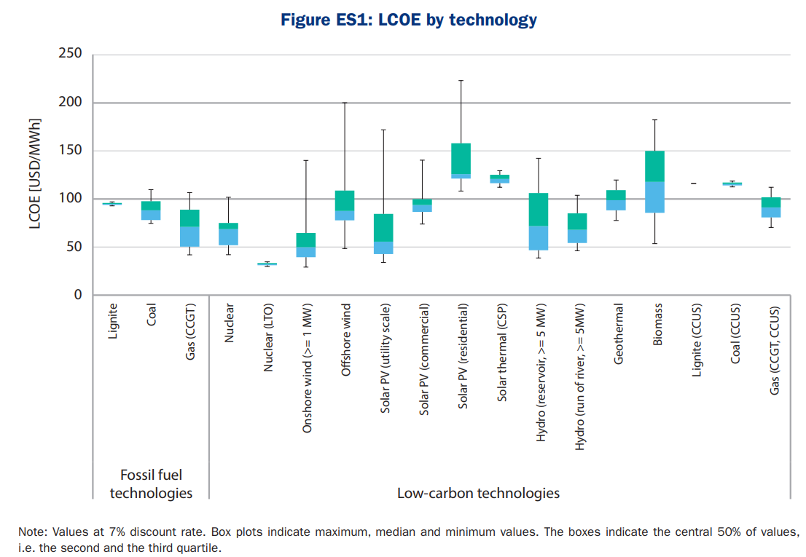
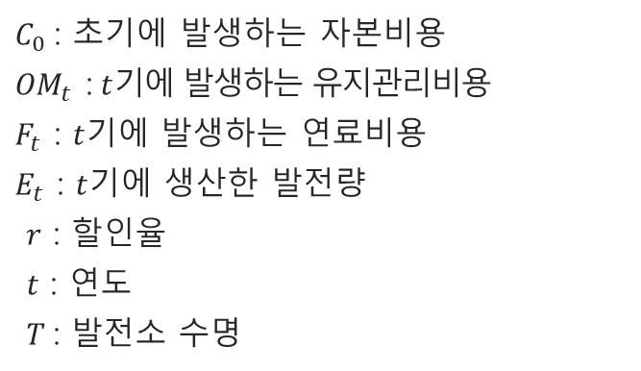
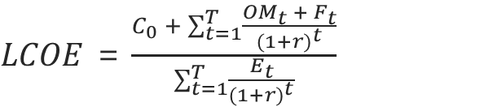
균등화 발전비용
균등화 발전비용을 수식으로 표현하면 아래와 같다.
IEA (International Energy Agency)가 2020년에 발표한 보고서에 따르면 발전기술별 LCOE는 아래와 같다.
24개 국가의 243개의 발전소를 조사한 결과
$LCOE$ = $\frac{C_{0} + \sum_{t=1}^{T}{\frac{{OM}_{t} + F_{t}}{{(1+r)}^{t}}}}{\sum_{t=1}^{T}{\frac{E_{t}}{{(1+r)}^{t}}}}$
$C_{0}$: 초기에 발생하는 자본비용
${OM}_{t}$ : $t$기에 발생하는 유지관리비용
$F_{t}$ : $t$기에 발생하는 연료비용
$E_{t}$ : $t$기에 생산한 발전량
$r$ : 할인율
$t$ : 연도
$T$: 발전소 수명
Source: IEA. (2020). Projected Costs of Generating Electricity 2020 Edition. IEA, France.

Slide 4
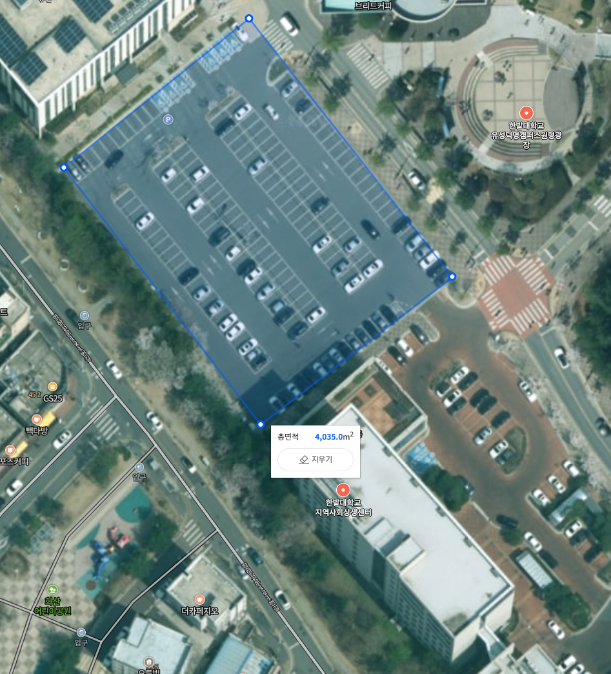
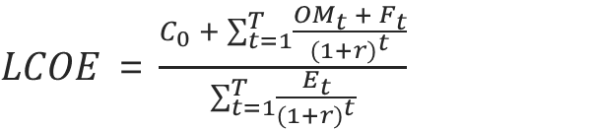
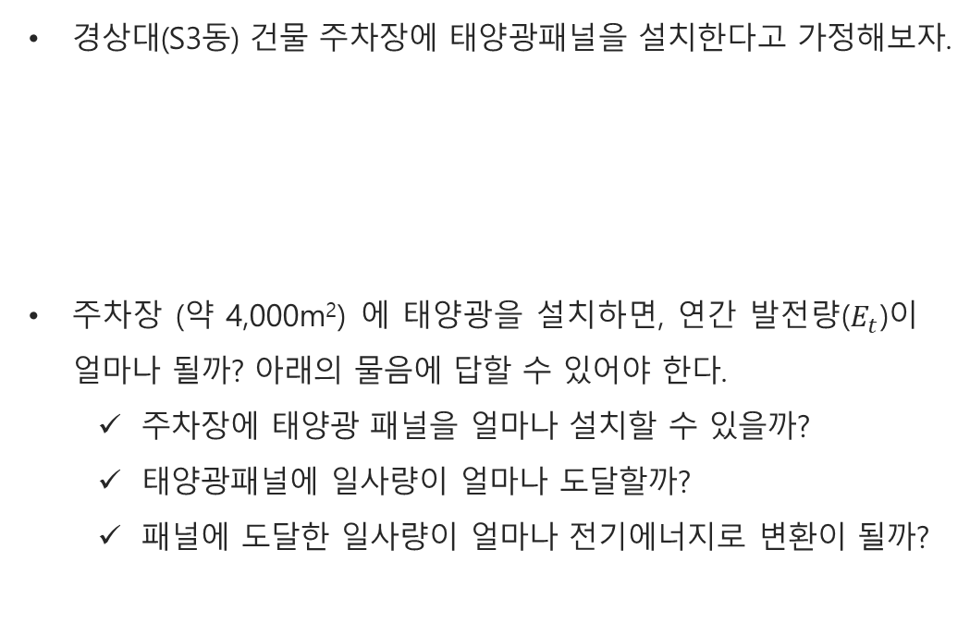
태양광 발전의 균등화 발전비용
경상대(S3동) 건물 주차장에 태양광패널을 설치한다고 가정해보자.
주차장 (약 4,000m²) 에 태양광을 설치하면, 연간 발전량($E_{t}$)이 얼마나 될까? 아래의 물음에 답할 수 있어야 한다.
주차장에 태양광 패널을 얼마나 설치할 수 있을까?
태양광패널에 일사량이 얼마나 도달할까?
패널에 도달한 일사량이 얼마나 전기에너지로 변환이 될까?
$LCOE$ = $\frac{C_{0} + \sum_{t=1}^{T}{\frac{{OM}_{t} + F_{t}}{{(1+r)}^{t}}}}{\sum_{t=1}^{T}{\frac{E_{t}}{{(1+r)}^{t}}}}$

Slide 5
태양광 패널의 연간 발전량
태양광 패널의 연간 발전량 추정 방법을 아래와 같이 2가지를 소개하고자 한다.
설비 이용률 기반 추정
얼마나 많은 설비 (태양광 용량)가 설치되어 있고, 그 설비가 1년 동안 평균적으로 얼마나 가동되는지 (설비이용률)를 기반으로 하여 연간 발전량을 추정하는 방법이다.
현재 설치되어 있는 태양광패널들의 과거 발전량 실적을 통해 계산하므로, 상대적으로 통계적인 측면에서 접근하는 방법이다.
일사량에 대한 데이터 없이도 발전량을 추정할 수 있다.
일사량 기반 추정
얼마나 많은 태양에너지(일사량)가 도달하고, 패널이 얼마나 전기에너지로 변환하는지를 기반으로 하여 연간 발전량을 추정하는 방법이다.
인공위성을 통해 해당 지점에 도달하는 일사량 데이터를 통해 계산하므로, 상대적으로 공학적인 측면에서 접근하는 방법이다.
설치되어 있는 태양광 패널들의 설비이용률 데이터 없이도 발전량을 추정할 수 있다.

Slide 6
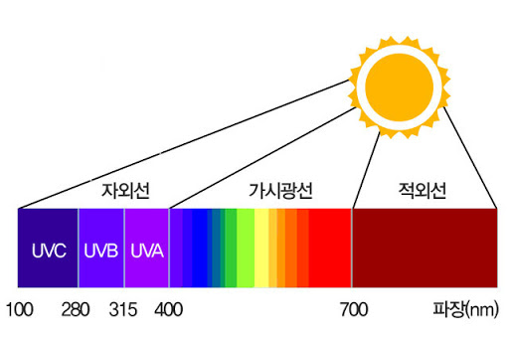
태양광 패널의 발전 원리
태양의 중심에서는 핵융합을 통해 감마선 형태의 복사에너지를 만들어내고, 그 감마선은 태양 중심에서 표면으로 이동하면서 가시광선, 적외선, 자외선 형태의 복사에너지로 변하게 된다.
태양에서 방출된 복사에너지는 약 1억 5천만 km를 이동해 지구에 도달
지구의 대기권을 통과하면서 일부는 반사(구름, 빙하), 흡수(대기)되고, 약 47% 정도만 지표에 도달한다.
지구에 도달하는 복사에너지의 형태는 가시광선(43%), 적외선(49%), 자외선(7%)
감마선

Slide 7
태양광 패널의 발전 원리
태양광 패널은 복사에너지 중 가시광선 영역을 주로 흡수
패널 모듈 내부의 반도체(실리콘)가 빛 에너지를 받아 전자를 방출한다. (광전효과라고 부름)
전자가 이동하면서 전류(DC)가 발생한다.
태양광 시스템에는 여러 부품으로 구성되어 있다.
패널: 빛을 직류(DC)로 변환
인버터: 직류(DC)를 교류(AC)로 변환
계통연계: 생산된 전기를 송전망에 연결 (계통연계가 안된 채로 현장에서 바로 사용할 수도 있음)
모니터링 시스템: 발전량 및 효율 관리

Slide 8

Key concepts for Estimating PV Electricity Generation
The Principle of Solar PV Generation
Solar PV systems generate electricity using the photovoltaic effect, which converts sunlight into direct current (DC)
However, since most appliances and the power grid use alternating current (AC), a DC to AC conversion is needed
The amount of sunlight available at a location is measured as GHI* which is a key input for estimating electricity generation
* GHI: Global Horizontal Irradiance
Sunlight
PV System
η = 0.2
Grid
PV
20 unit of
electricity
100 unit of
solar energy
DC/AC
Inverter
There are two methods for
estimating solar PV electricity generation
Irradiance-based
Capacity-based
국립한밭대학교 2025학년도 제1차 전임교원 공개채용 | 경제학과 자원·환경·에너지 분야 | 전 승 호

Slide 9
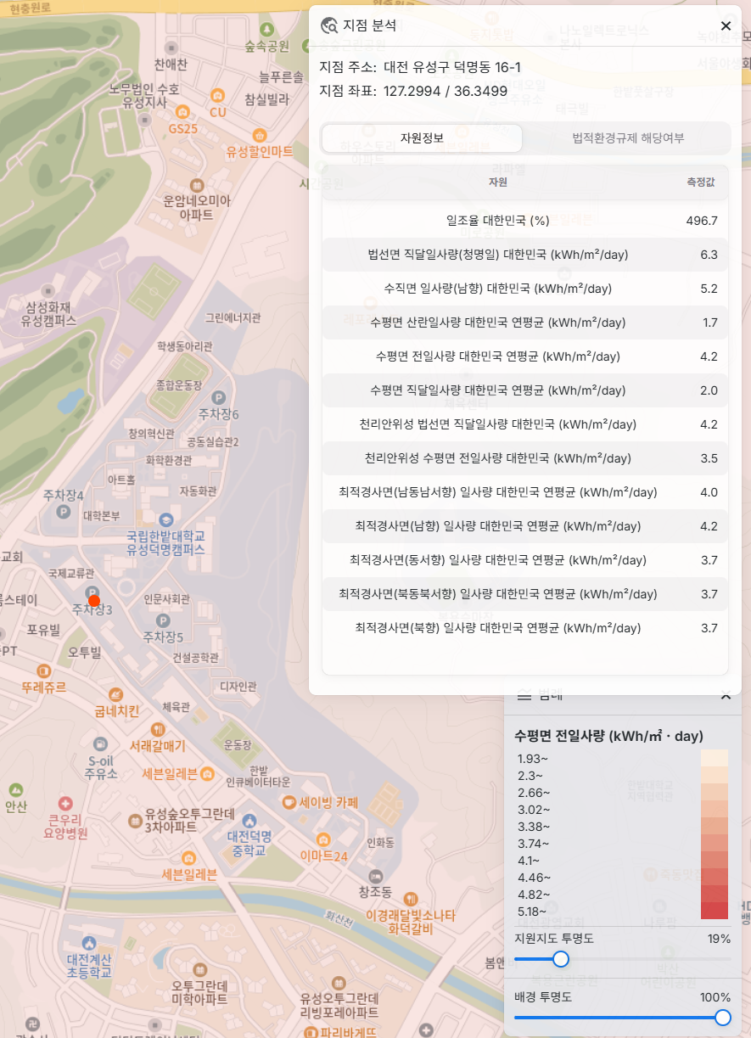
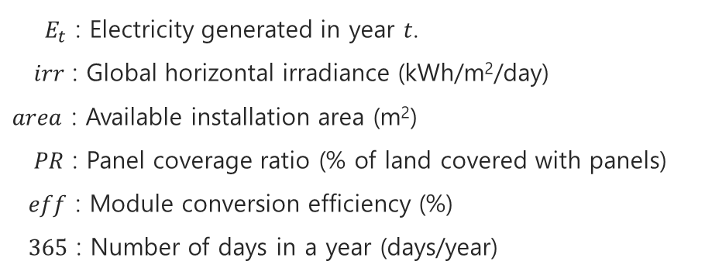

Estimation of PV generation: Irradiance-based
Irradiance-based Estimation
Solar irradiance falls on the available installation area, a portion of which is covered with solar PV modules
The modules convert sunlight into electricity based on their efficiency
This process, repeated over 365 days, gives us the annual electricity generation
$E_{t}$ = $irr×area×PR ×eff×365$
${ E}_{t}$ : Electricity generated in year $t$.
$irr$ : Global horizontal irradiance (kWh/m²/day)
$area$ : Available installation area (m²)
$PR$ : Panel coverage ratio (% of land covered with panels)
$eff$ : Module conversion efficiency (%)
$365$ : Number of days in a year (days/year)
Source: https://kier-solar.org/user/gis/map/sl
국립한밭대학교 2025학년도 제1차 전임교원 공개채용 | 경제학과 자원·환경·에너지 분야 | 전 승 호

Slide 10
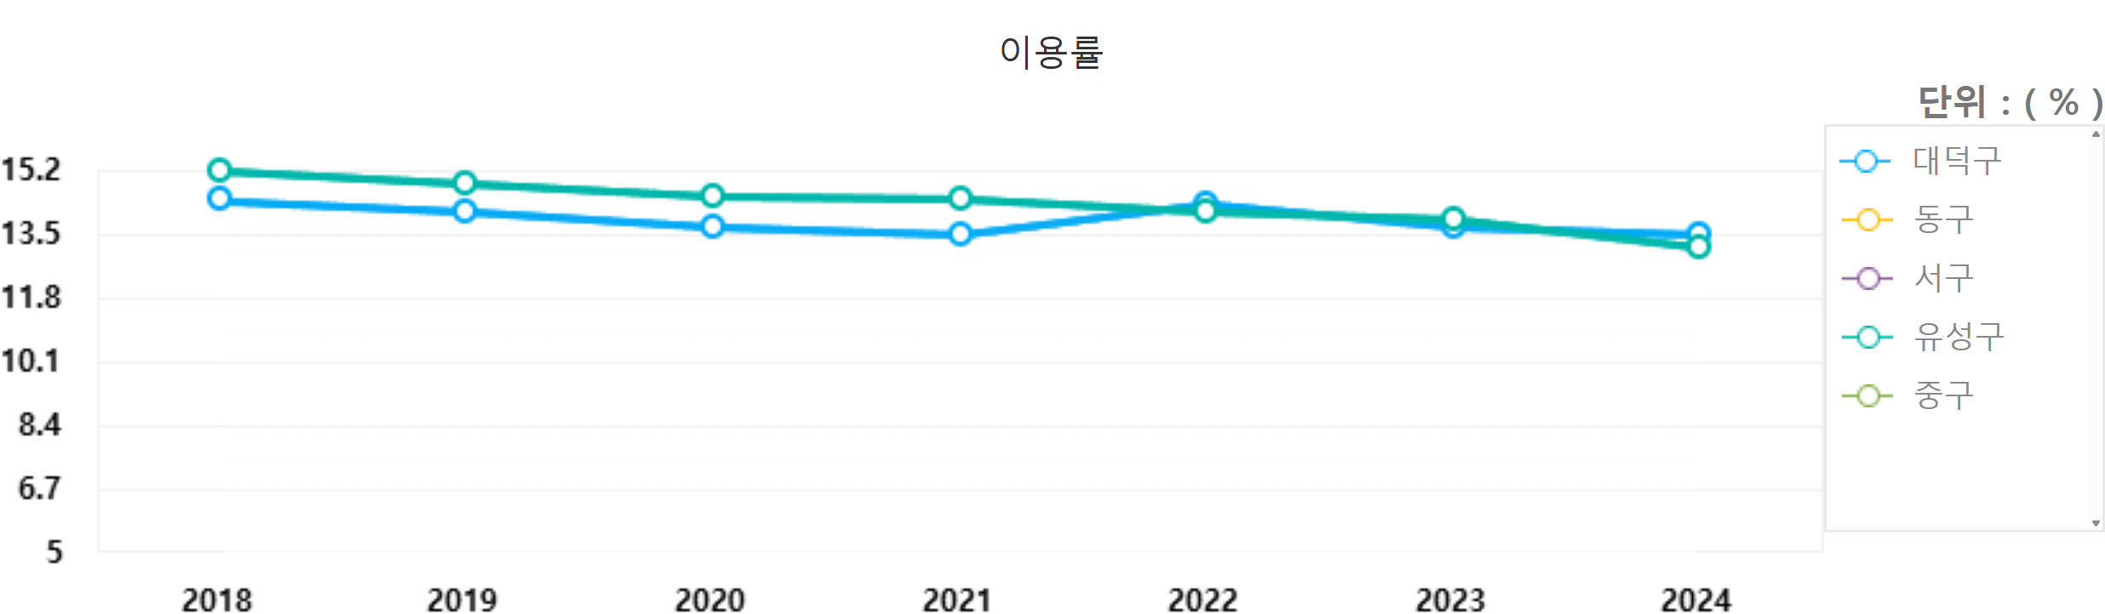
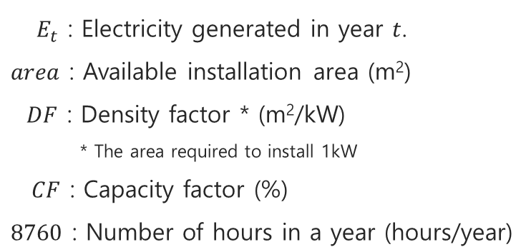

Estimation of PV generation: Capacity-based
Capacity-based Estimation
Solar panels are installed on a given land area
The total installed capacity depends on how densely the panels can be placed — that is, the density factor
The system does not operate at full capacity all the time, so we multiply by the capacity factor, and then scale it to one year (8,760 hours) to estimate annual electricity generation
$E_{t}$ = $area×{DF}^{−1}×CF×8760$
$E_{t}$ : Electricity generated in year $t$.
$area$ : Available installation area (m²)
$DF$ : Density factor * (m²/kW)
* The area required to install 1kW
$CF$ : Capacity factor (%)
$8760$ : Number of hours in a year (hours/year)
Source: https://epsis.kpx.or.kr/epsisnew/selectKnreUtilRtoChart.do?menuId=010100
국립한밭대학교 2025학년도 제1차 전임교원 공개채용 | 경제학과 자원·환경·에너지 분야 | 전 승 호

Slide 11
(설비이용률) https://epsis.kpx.or.kr/epsisnew/selectKnreUtilRtoChart.do?menuId=010100
(일사량) https://globalsolaratlas.info/map?c=36.575093,126.525879,9&s=36.353528,127.341613&m=site
(한화큐셀) https://qcells.com/kr/get-started/complete-energy-solution/solar-panel

Slide 12
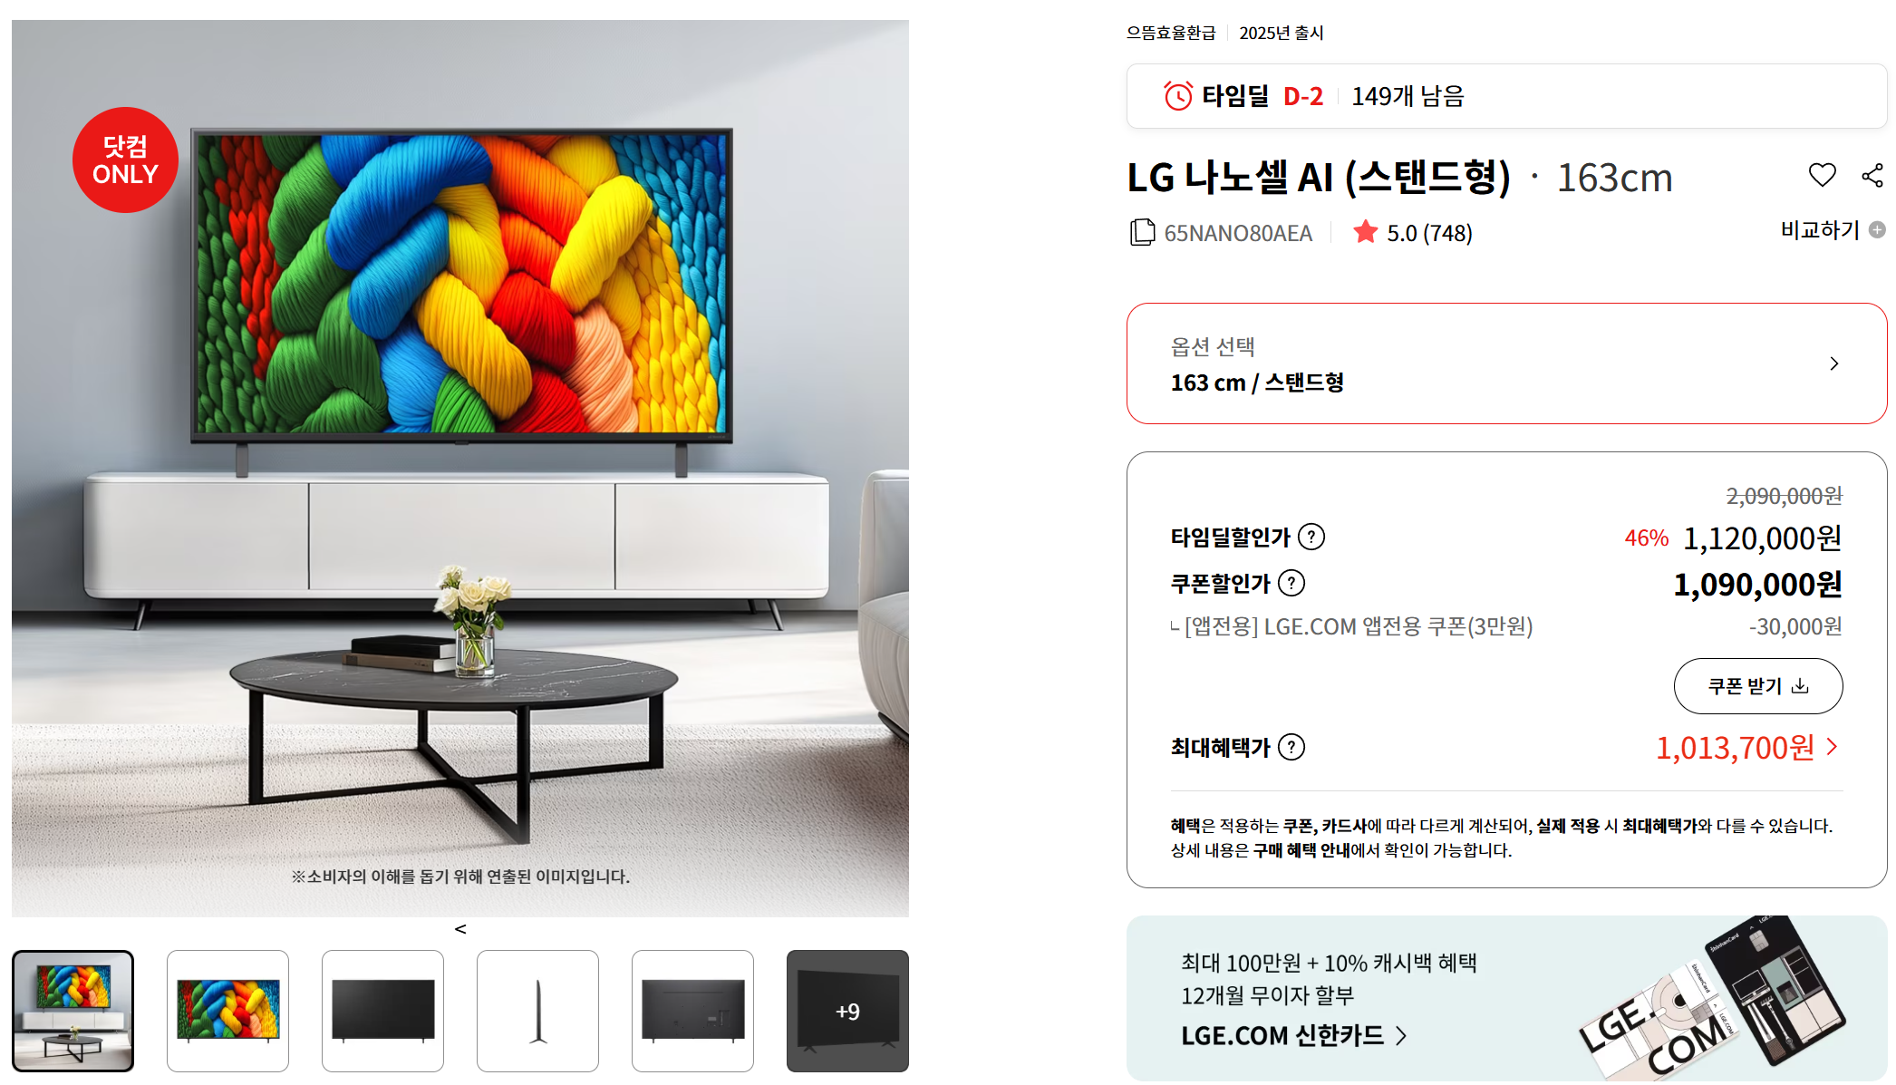
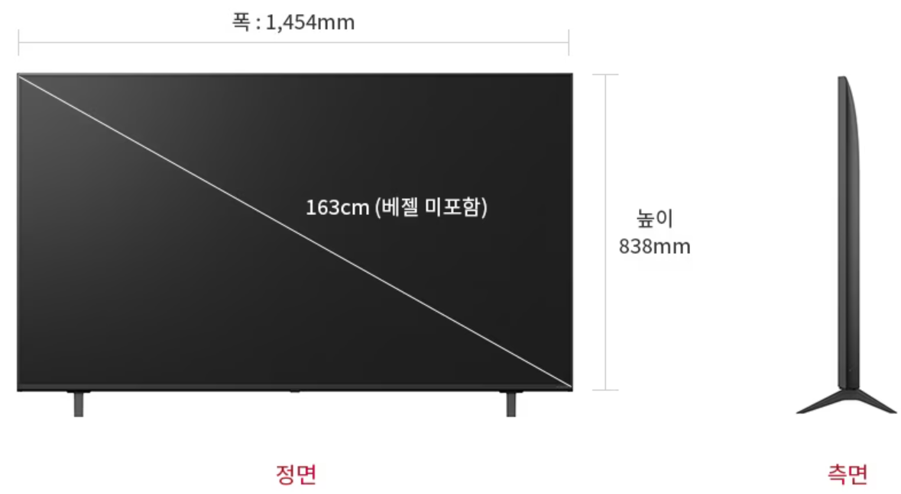
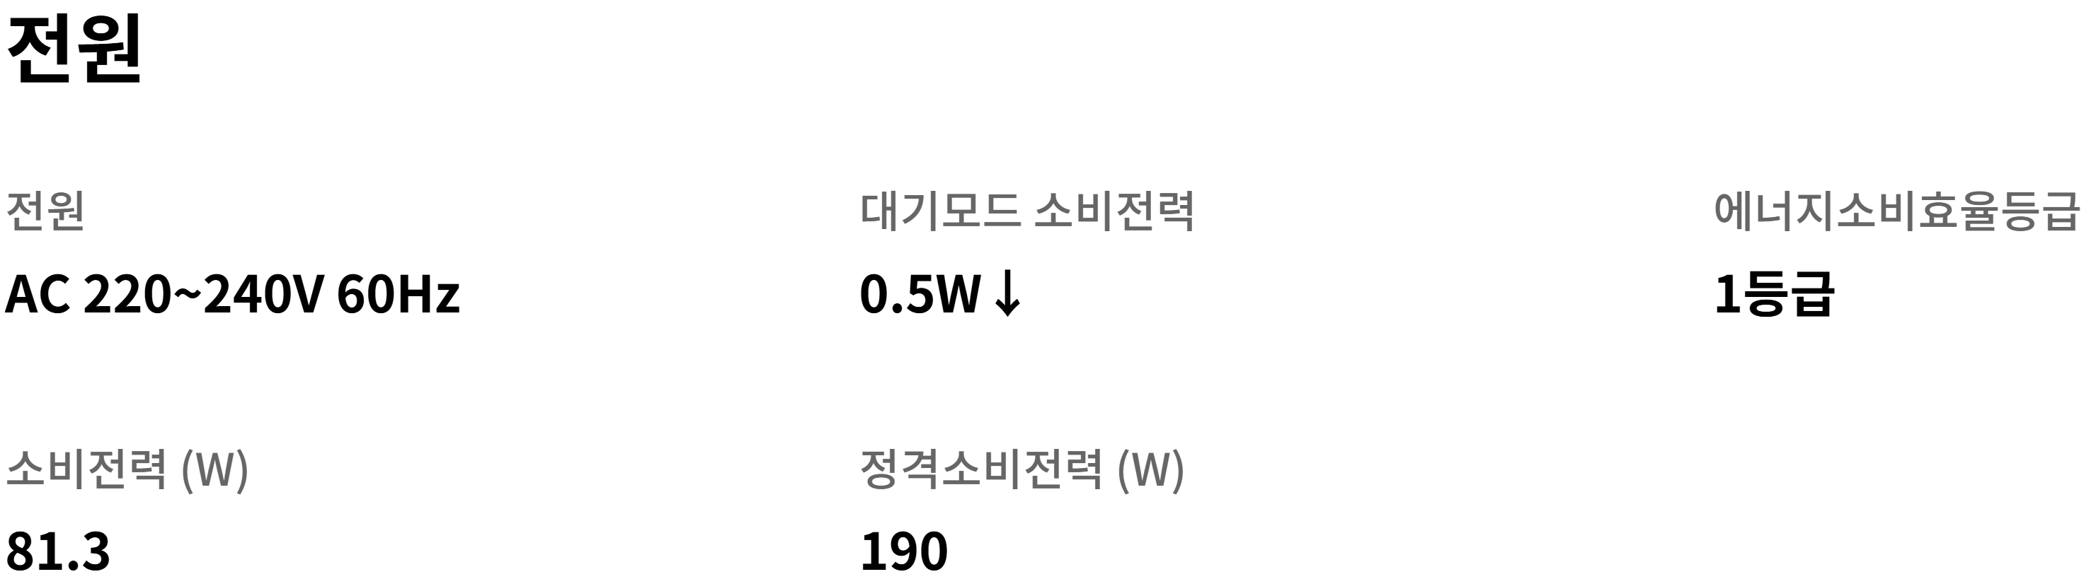
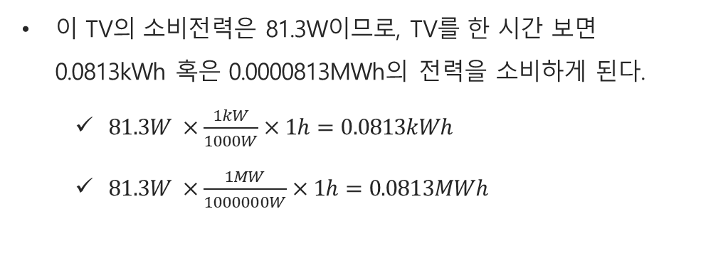
TV의 전력사용량
64인치
4K UHD
https://www.lge.co.kr/tvs/65nano80aea-stand
이 TV의 소비전력은 81.3W이므로, TV를 한 시간 보면 0.0813kWh 혹은 0.0000813MWh의 전력을 소비하게 된다.
$81.3W ×\frac{1kW}{1000W}×1h=0.0813kWh$
$81.3W ×\frac{1MW}{1000000W}×1h=0.0813MWh$

Slide 13
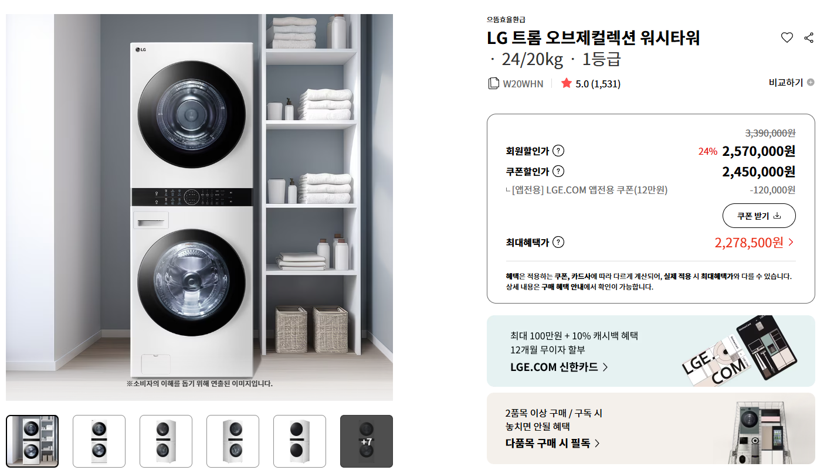
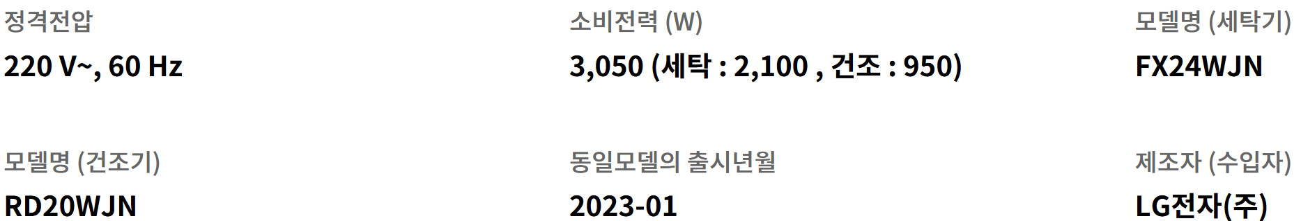
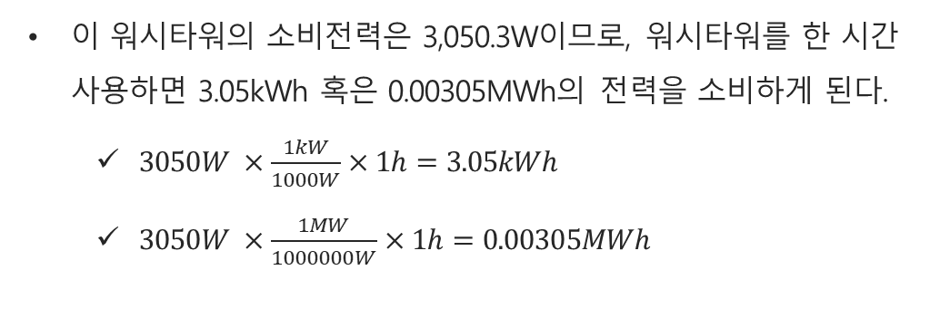
워시타워 (세탁기+건조기)의 전력사용량
이 워시타워의 소비전력은 3,050.3W이므로, 워시타워를 한 시간 사용하면 3.05kWh 혹은 0.00305MWh의 전력을 소비하게 된다.
$3050W ×\frac{1kW}{1000W}×1h=3.05kWh$
$3050W ×\frac{1MW}{1000000W}×1h=0.00305MWh$
https://www.lge.co.kr/wash-tower/w20whn

Slide 14
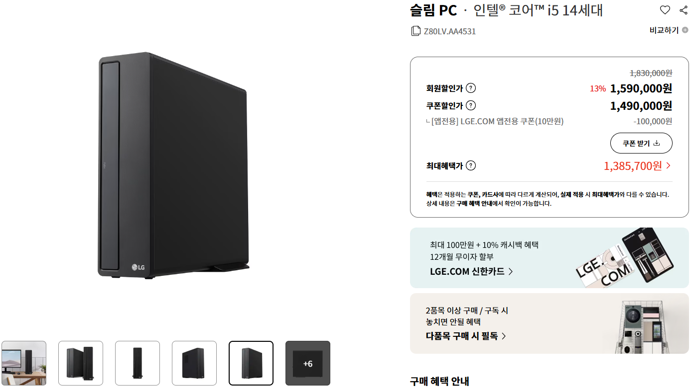
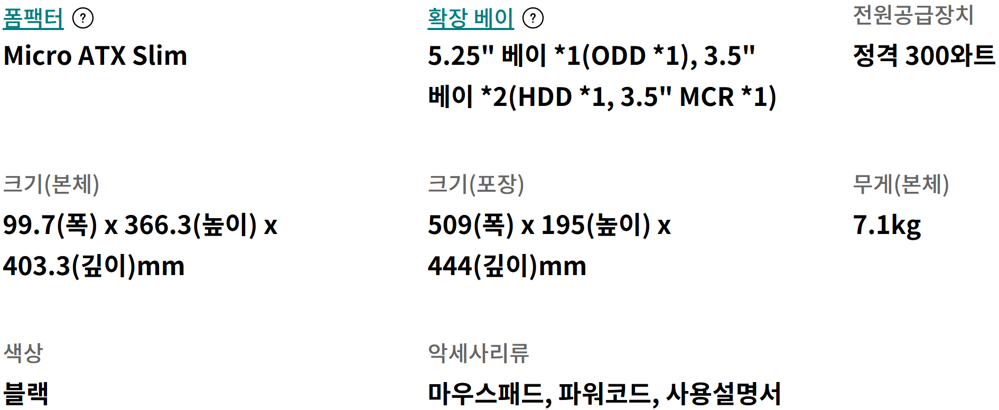
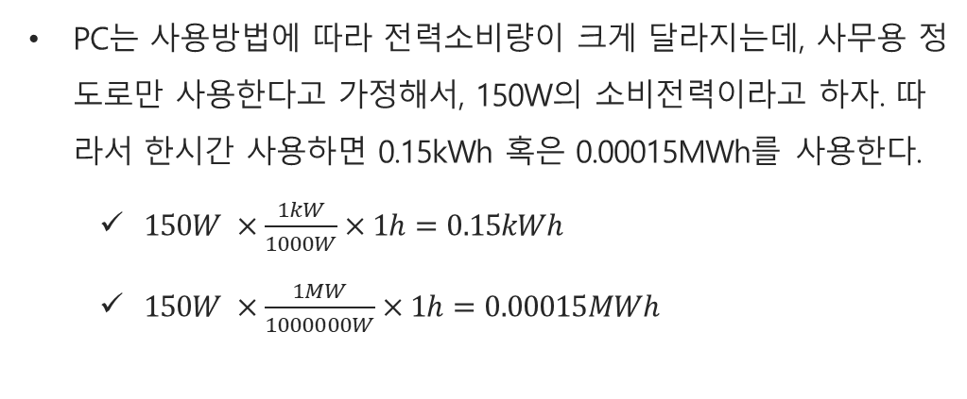
PC의 전력사용량
PC는 사용방법에 따라 전력소비량이 크게 달라지는데, 사무용 정도로만 사용한다고 가정해서, 150W의 소비전력이라고 하자. 따라서 한시간 사용하면 0.15kWh 혹은 0.00015MWh를 사용한다.
$150W ×\frac{1kW}{1000W}×1h=0.15kWh$
$150W ×\frac{1MW}{1000000W}×1h=0.00015MWh$
https://www.lge.co.kr/all-in-one-pc-and-desktop/z80lvaa4531

Slide 15
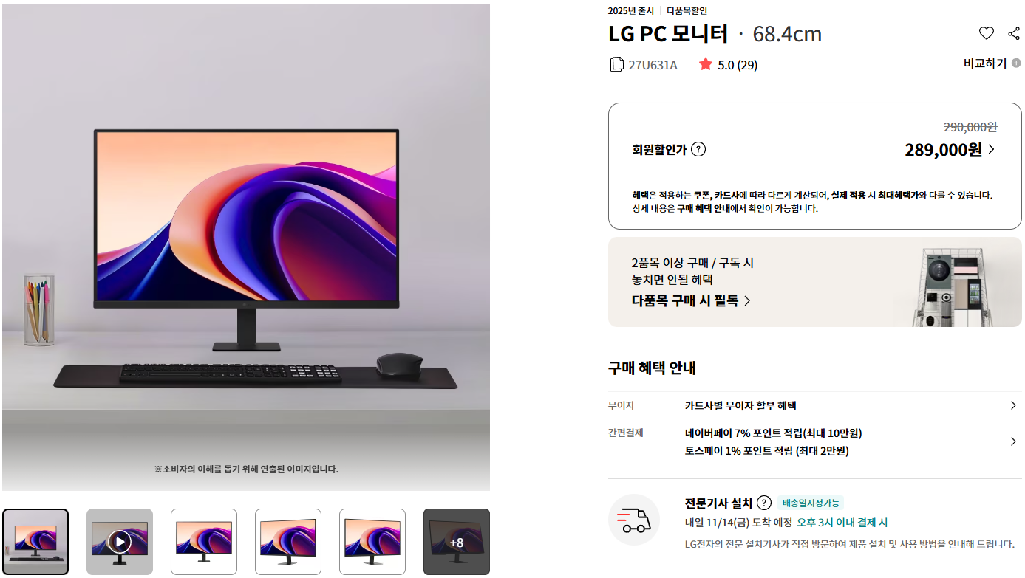
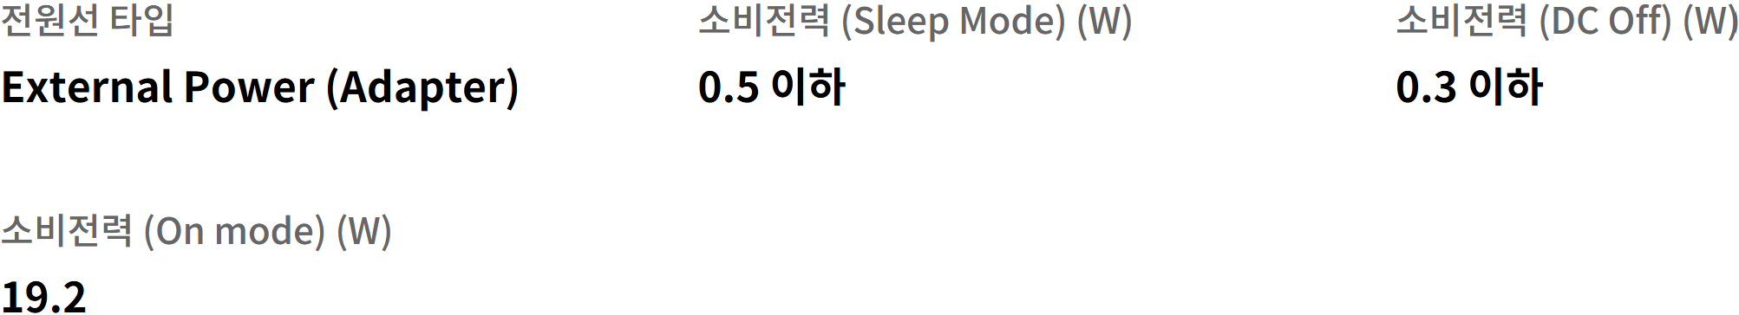
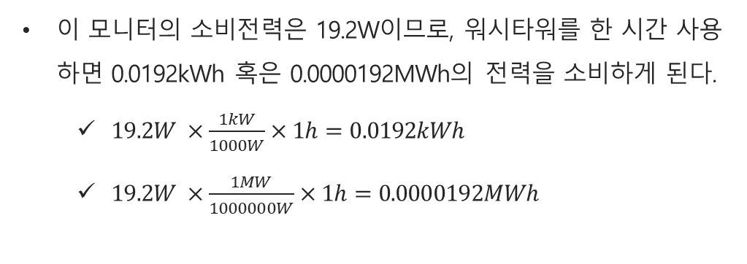
모니터의 전력사용량
이 모니터의 소비전력은 19.2W이므로, 워시타워를 한 시간 사용하면 0.0192kWh 혹은 0.0000192MWh의 전력을 소비하게 된다.
$19.2W ×\frac{1kW}{1000W}×1h=0.0192kWh$
$19.2W ×\frac{1MW}{1000000W}×1h=0.0000192MWh$
https://www.lge.co.kr/monitors/27u631a

Slide 16
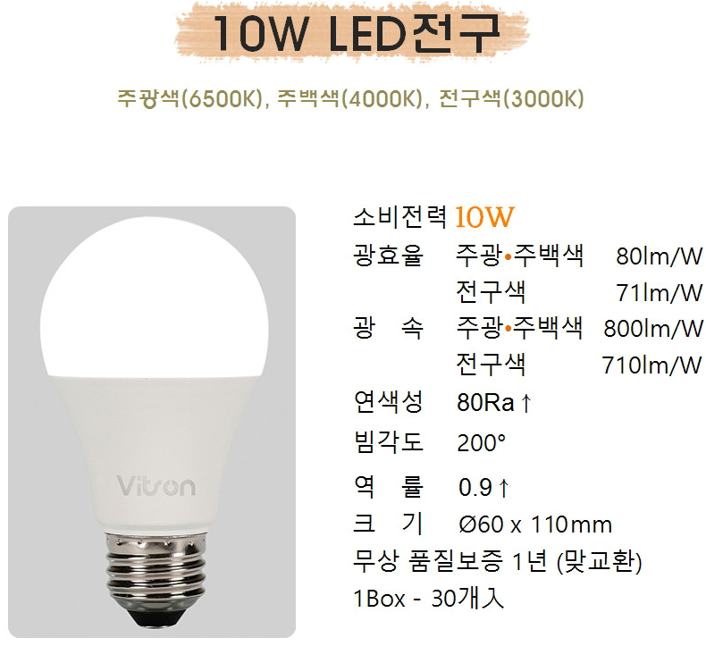
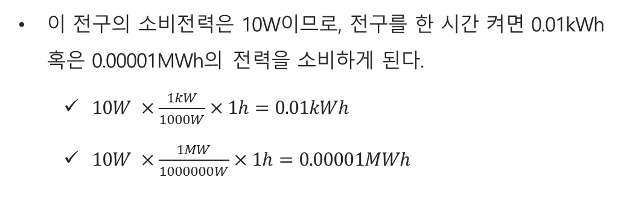
LED 전구의 전력사용량
이 전구의 소비전력은 10W이므로, 전구를 한 시간 켜면 0.01kWh 혹은 0.00001MWh의 전력을 소비하게 된다.
$10W ×\frac{1kW}{1000W}×1h=0.01kWh$
$10W ×\frac{1MW}{1000000W}×1h=0.00001MWh$
https://smartstore.naver.com/heatero/products/6555667470?nl-query=%EC%A0%84%EA%B5%AC&nl-ts-pid=jeRM6lqo15VssAF6rudssssstmK-239089&NaPm=ct%3Dmhwla5fs%7Cci%3D7f7e95cdc28fc21e7af710acd56ecbfab1987af4%7Ctr%3Dsls%7Csn%3D486227%7Chk%3Dec657e1ae504e5cff42e318545230d215b0f3a88

Slide 17
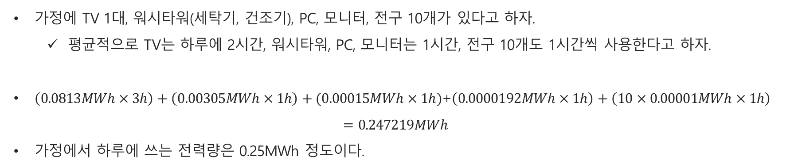
가정에 TV 1대, 워시타워(세탁기, 건조기), PC, 모니터, 전구 10개가 있다고 하자.
평균적으로 TV는 하루에 2시간, 워시타워, PC, 모니터는 1시간, 전구 10개도 1시간씩 사용한다고 하자.
$\left(0.0813MWh×3h\right)+\left(0.00305MWh×1h\right)+(0.00015MWh×1h)$+$\left(0.0000192MWh×1h\right)+\left(10×0.00001MWh×1h\right)$
$$=0.247219MWh$$
가정에서 하루에 쓰는 전력량은 0.25MWh 정도이다.

Slide 18

Thank you

